Slide 1
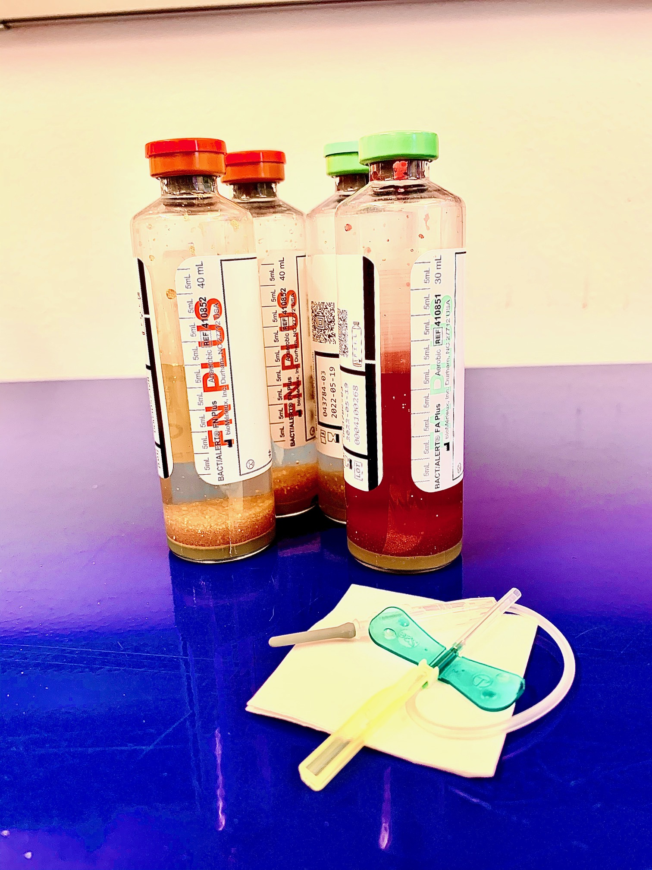
Blododling
Ett bildspel av Ingela Lennström Leg. Sjuksköterska, Universitetsadjunkt & Monica Bergqvist Med. Dr., Leg. Sjuksköterska, Universitetsadjunkt

